Slide 1
Corpora and NLP
Lotar Schin – Senior Technical Domain Lead

Slide 2
Corporus
Corpus is text, organized into datasets
Sample from David Nemesky’s Hungarian Webcorpus 2.0:
Notes:
BORÍTÓ, VAGY FEJEZETNYITÓ OLDALAK
Headline (Főcím): 60 pt Squad-Heavy
Subheadline (Alcím): 28 pt Squad-Regular
BELSŐ OLDALAK
Headline (Főcím): 45 pt Squad-Heavy
Subheadline (Alcím): 28 pt Squad-Heavy
Body (folyószöveg): 15 pt, ha sok a szöveg, 19 pt, ha kevés a szöveg. Squad-Regular. Egy oldalon csak egy méret legyen használva!
Kiemelés folyószövegben, vagy a folyószövegben használt alcím 19 pt és Squad-Heavy.

Slide 3
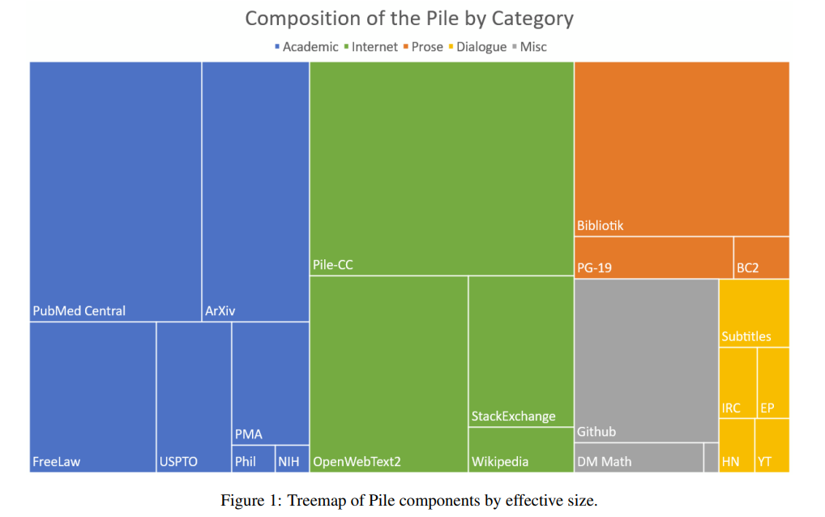

Slide 4
What and why do we need?
We need large corpora in order to have large models
GPT-3 175B had 499B tokens as input from 45TB text source
Corpora requires continuous maintenance to keep up to date
Corpora quality is a key element of building high-perf. models
The better models we build, the more competitive we can be on the global market (we as a country)

Slide 5
Thank you for your attention!
Q&A

